Slide 1
PERATURAN DAERAH KABUPATEN CIREBON NOMOR 1 TAHUN 2024 TENTANG PAJAK DAERAH DAN RETRIBUSI DAERAH
BAPENDA KABUPATEN CIREBON
2024

Slide 2
Mandat Penyusunan Raperda PDRD
01
Pasal 94 UU 1 Tahun 2022
“ …..seluruh jenis Pajak dan Retribusi ditetapkan dalam 1 (satu) Perda dan menjadi dasar pemungutan Pajak dan Retribusi di Daerah.”
02
Pasal 187 huruf b
“Perda mengenai Pajak dan Retribusi yang disusun berdasarkan UU No. 28 Th 2009 masih tetap berlaku paling lama 2 (dua) tahun terhitung sejak tanggal diundangkannya Undang-Undang ini.”.
03
Pasal 187 huruf c
“Khusus PKB, BBNKB, Pajak MBLB, bagi hasil PKB dan bagi hasil BBNKB dalam Perda yang disusun berdasarkan UU 28 Tahun 2009 masih berlaku sampai dengan 3 (tiga) tahun sejak diundangkannya UU 1 Tahun 2022”.
* UU 1 Tahun 2022 diundangkan pada tanggal 5 Januari 2022

Slide 3
Pemberlakuan UU No. 1 Tahun 2022
Penetapan Perda Kabupaten Cirebon Nomor 1 Tahun 2024 tentang Pajak Daerah & Retribusi Daerah
Pengundangan UU HKPD
s.d 5 Jan 2025
5 Januari 2022
4 Jan 2024
Pemberlakukan Pengaturan PKB, BBNKB, Pajak MBLB, Opsen PKB, Opsen BBNKB dan Opsen Pajak MBLB

Slide 4
BAB I
KETENTUAN UMUM
Terdiri dari 1 Pasal
MUATAN PERDA NOMOR 1 TAHUN 2024 (12 BAB & 139 Pasal)
BAB I Ketentuan Umum
BAB II Pajak
BAB III Retribusi
BAB IV Tata Cara Pemungutan Pajak dan Retribusi
BAB V Pengurangan, Keringanan, Pembebasan, dan Penundaan Atas Pokok Pajak dan Retribusi
BAB VI Kerahasiaan Data Wajib Pajak
BAB VII Penyidikan
BAB VIII Insentif Pemungutan
BAB IX Sistem Informasi Pengelolaan Pajak Daerah dan Retribusi Daerah
BAB X Sanksi
BAB XI Ketentuan Peralihan
BAB XII Ketentuan Penutup

Slide 5
MUATAN PERDA NOMOR 1 TAHUN 2024
BAB II
PAJAK
TERDIRI DARI :
12 Bagian
76 Pasal
Kab/Kota
Berdasarkan Penetapan Bupati:
PBB-P2
Pajak Reklame
PAT
Opsen PKB
Opsen BBNKB
Berdasarkan Penghitungan Sendiri:
BPHTB
PBJT (Hotel, Restoran,
Hiburan, Listrik, Parkir)
Pajak MBLB
Pajak Sarang Burung Walet

Slide 6
TARIF PAJAK DAERAH DALAM PERDA PDRD
NO | JENIS | LAMA | BARU | KETERANGAN
1 | PBJT atas Jasa Perhotelan | 10% | 10% | TETAP
2 | PBJT atas jasa makanan dan/atau minuman | 10% | 10% | TETAP
3 | PBJT atas jasa Kesenian dan Hiburan | Pagelaran kesenian rakyat/tradisional 10% | 10% | TETAP
 |  | Tontonan film diluar gedung/keliling, Pertandingan olahraga 15% | 10% | TURUN 5%
 |  | Pagelaran kesenian, musik, tari, dan/atau busana, Sirkus, akrobat, sulap, Pameran, Pacuan kuda, kendaraan bermotor dan permainan ketangkasan 20% | 10% | TURUN 10%
 |  | Tontonan film didalam gedung, Kontes kecantikan, binaraga dan sejenisnya 25% | 10% | TURUN 15%
 |  | Permainan bilyar, golf, bowling 30% | 10% | TURUN 20%
 |  | Panti pijat, refleksi, pusat kebugaran (fitness center) dan Live Musik 35% | 10% | TURUN 25%
 |  | Diskotik, klab malam, karaoke, Bar, mandi uap/spa 35% | 40% | NAIK 5%

Slide 7
TARIF PAJAK DAERAH DALAM PERDA PDRD
NO | JENIS | LAMA | BARU | KETERANGAN
4 | PBJT atas Jasa Tenaga Listrik | Rumah tangga 5% | TL sumber lain : RT 450-5.500 watt 5% RT 6.600 watt/ lebih 6% | RT naik 1% (6.600 watt /lebih)
 |  | Bisnis 8% | Bisnis 8% | TETAP
 |  | Sumber lain oleh industri, pertambangan minyak bumi dan gas alam 3% | Industri, Pertambangan Minyak bumi dan gas alam 3% | TETAP
 |  |  | Sosial 240.000 watt/lebih 5% | BARU
 |  |  | Layanan Khusus 450 watt/lebih 10% | BARU
 |  | Dihasilkan sendiri 1,5% | TL dihasilkan sendiri, 1,5% | TETAP
5 | PBJT atas Jasa Parkir | 25% | 10% | TURUN 15%

Slide 8
TARIF PAJAK DAERAH DALAM PERDA PDRD
NO | JENIS | LAMA | BARU | KETERANGAN
6 | Pajak Reklame | 25% | 25% | TETAP
7 | Pajak MBLB | 25% | 20% | TURUN 5%
8 | PAT | 20% | 20% | TETAP
9 | Pajak Sarang Burung Walet | 10% | 10% | TETAP
10 | BPHTB | 5% | 5% | TETAP

Slide 9
TARIF PAJAK DAERAH DALAM PERDA PDRD
NO | JENIS | LAMA | BARU | KETERANGAN
11 | PBB-P2 | NJOP s.d Rp. 1M = 0,1% NJOP Rp. 1M s.d Rp. 3M= 0,2% NJOP diatas Rp. 3 M = 0,3% | Bukan lahan produksi pangan dan lahan produksi ternak: NJOP s.d 1 M, 0,1% NJOP lebih dari 1-5 M 0,2% NJOP lebih dari 5-500 M 0,3% NJOP lebih dari 500 M - 1 T sebesar 0,4%. NJOP lebih dari 1 T sebesar 0,5% | NJOP diatas 5 M naik 0,1% s.d 0,2%
 |  |  | Lahan produksi pangan dan lahan produksi ternak ditetapkan sebagai berikut : NJOP sampai dengan 1 M sebesar 0,085% NJOP lebih dari 1 M – 5 M sebesar 0,125% NJOP lebih dari 5 M – 500 M sebesar 0,175% NJOP lebih dari 500 M sebesar 0,2%

Slide 10
TARIF PAJAK DAERAH DALAM PERDA PDRD
NAIK
PBJT atas Jasa Hiburan tetap kecuali untuk Diskotik, Karaoke, Klab Malam, Bar dan Mandi Uap/Spa naik 5 %
PBJT atas Tenaga Listrik tetap kecuali serta ada tambahan klasifikasi untuk sosial 5% dan layanan khusus 10 %, Rumah Tangga 6.600 watt atau lebih naik 1 %.
TETAP
PBJT atas Jasa Perhotelan 10%
PBJT atas Jasa Kesenian dan Hiburan untuk pagelaran kesenian, musik ,tari dan/atau busana 10%
TURUN
PBJT atas Jasa Kesenian dan Hiburan untuk:
Pajak Parkir turun 15%
Pajak PBB-P2 tetap kecuali untuk NJOP diatas 5 M naik 0,1% - 0,2%.
PBJT atas Makanan dan/atau Minuman 10%
Tontonan film diluar gedung/keliling dan pertandingan olahraga turun 5%
Pajak MBLB turun 5%
Pajak Reklame 25%
Pajak Air Tanah 20%
Pajak Sarang Burung Walet 10%
Pajak BPHTB 5%
Pagelaran kesenian, musik, tari, dan/atau busana, Sirkus, akrobat, sulap, Pameran, Pacuan kuda, kendaraan bermotor dan permainan ketangkasan turun 10%
Tontonan film didalam gedung, Kontes kecantikan, binaraga dan sejenisnya turun 15%
Permainan bilyar, golf, bowling turun 20%
Panti pijat, refleksi, pusat kebugaran (fitness center) dan Live Musik turun 25%
NAIK
TETAP
TURUN

Slide 11
Jatuh Tempo
NO | URAIAN | LAMA | BARU
1. | Pembayaran (Self) | paling lama 30 hari sejak berakhirnya masa pajak | paling lama 10 hari kerja
2. | Pelaporan (Self) | selambat-lambatnya 15 hari kerja | paling lama 15 hari kerja
3. | Pembayaran (Official)/SKPD | paling lama 30 hari sejak SKPD diterima | paling lama 1 bulan sejak tanggal pengiriman SKPD 6 bulan sejak tanggal pengiriman SPPT
4. | STPD/SKPDKB/SKPDKBT | selambat-lambatnya 30 hari sejak diterima

Slide 12
BAB III RETRIBUSI
1
Retribusi Jasa Umum
2
Retribusi Jasa Usaha
3
Retribusi Perizinan Tertentu
5 Bagian
28 Paragraf
37 Pasal (Pasal 78 s.d 114)

Slide 13
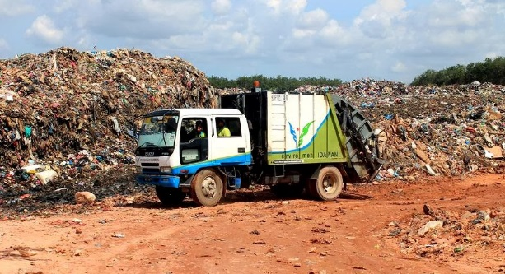
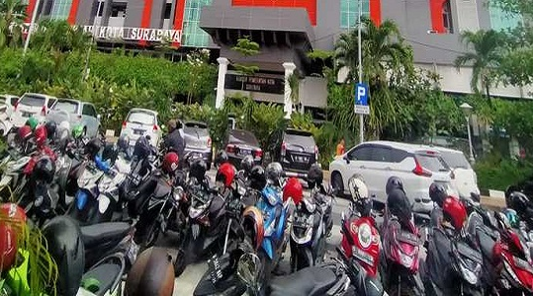
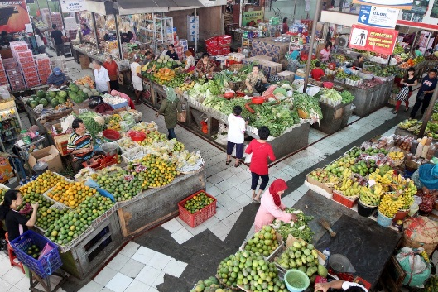
Retribusi Jasa Umum
Pelayanan Kesehatan
Pelayanan Kebersihan
Pelayanan Parkir di Tepi Jalan Umum
Pelayanan Pasar

Slide 14
Retribusi Jasa Usaha
penyediaan tempat kegiatan usaha berupa pasar grosir, pertokoan, dan tempat kegiatan usaha lainnya;
penyediaan tempat pelelangan ikan, ternak, hasil bumi, dan hasil hutan termasuk fasilitas lainnya dalam lingkungan tempat pelelangan;
penyediaan tempat khusus parkir di luar badan jalan;
pelayanan rumah pemotongan hewan ternak;
pelayanan tempat rekreasi, pariwisata, dan olahraga;
penjualan hasil produksi usaha Pemerintah Daerah; dan
pemanfaatan aset Daerah yang tidak mengganggu penyelenggaraan tugas dan fungsi Perangkat Daerah dan/atau optimalisasi aset Daerah dengan tidak mengubah status kepemilikan sesuai dengan ketentuan peraturan perundang-undangan.

Slide 15
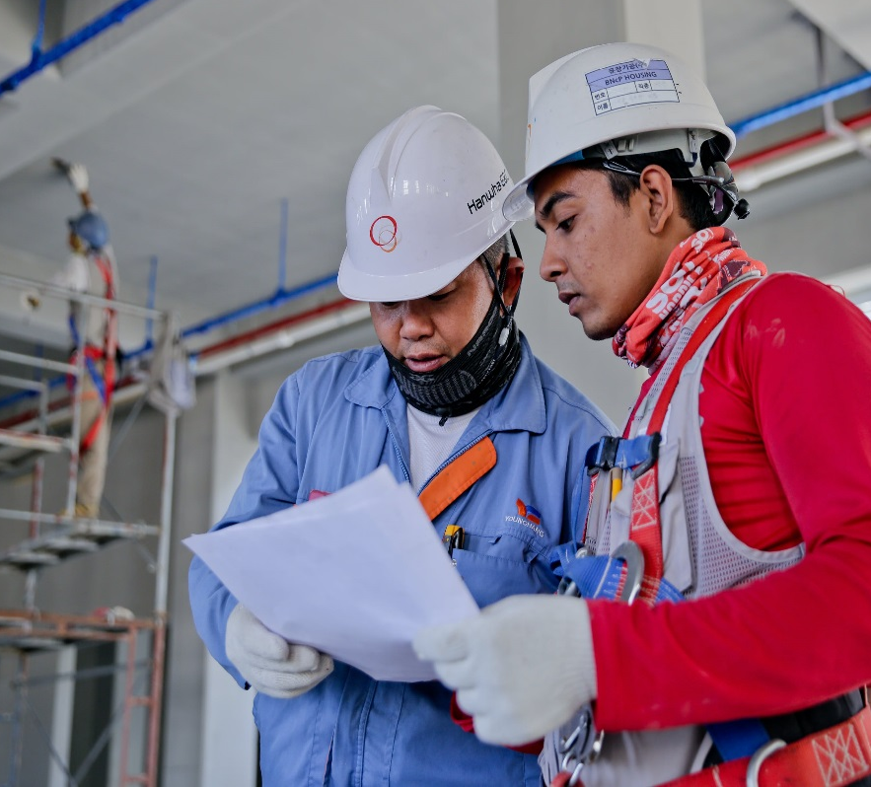
Retribusi Perizinan Tertentu
Persetujuan Bangunan Gedung
Penggunaan Tenaga Kerja Asing

Slide 16
Mengatur Ketentuan umum dan tata cara pemungutan Pajak dan Retribusi meliputi pengaturan mengenai:
BAB IV
Pendaftaran dan pendataan;
Penetapan besaran Pajak dan Retribusi terutang;
Pembayaran dan penyetoran;
Pelaporan;
Pengurangan, pembetulan, dan pembatalan ketetapan;
Pemeriksaan Pajak;
Penagihan Pajak dan Retribusi
Keberatan
Gugatan
penghapusan piutang Pajak dan Retribusi oleh Bupati
pengaturan lain yang berkaitan dengan tata cara pemungutan Pajak dan Retribusi.
TATA CARA PEMUNGUTAN PAJAK DAN RETRIBUSI
(1 Pasal)

Slide 17
Insentif Fiskal Pajak dan Retribusi bagi Pelaku Usaha
BAB V
Berupa pengurangan, keringanan, dan pembebasan, atau penghapusan pokok Pajak, pokok Retribusi, dan/atau sanksinya
Diberikan secara jabatan oleh Bupati berdasarkan pertimbangan meliputi:
Kemampuan membayar Wajib Pajak dan Wajib Retribusi;
Kondisi tertentu objek Pajak, dapat berupa objek Pajak terkena bencana alam, kebakaran, dan/atau penyebab lainnya yang terjadi bukan karena adanya unsur kesengajaan yang dilakukan oleh Wajib Pajak dan/atau pihak lain yang bertujuan untuk menghindari pembayaran Pajak;
Untuk mendukung dan melindungi Pelaku Usaha mikro dan ultra mikro;
Untuk mendukung kebijakan Pemerintah Daerah dalam mencapai program prioritas Daerah; dan/atau
Untuk mendukung kebijakan Pemerintah dalam mencapai program prioritas nasional.
PENGURANGAN, KERINGANAN, PEMBEBASAN, DAN PENUNDAAN ATAS POKOK PAJAK DAN RETRIBUSI
(3 Bagian & 5 Pasal)

Slide 18
Kemudahan Perpajakan Daerah
BAB V
perpanjangan batas waktu pembayaran atau pelaporan Pajak; dan/atau
pemberian fasilitas angsuran atau penundaan pembayaran Pajak terutang atau Utang Pajak.
PENGURANGAN, KERINGANAN, PEMBEBASAN, DAN PENUNDAAN ATAS POKOK PAJAK DAN RETRIBUSI
(3 Bagian & 5 Pasal)

Slide 19
BAB VI
Dilarang memberitahukan kepada pihak lain segala sesuatu yang diketahui atau diberitahukan kepadanya oleh Wajib Pajak dalam rangka jabatan atau pekerjaannya.
Berlaku juga terhadap tenaga ahli yang ditunjuk oleh Bupati untuk membantu dalam pelaksanaan ketentuan peraturan perundang-undangan di bidang perpajakan Daerah.
Yang dikecualikan dari ketentuan adalah:
Pejabat dan/atau tenaga ahli yang bertindak sebagai saksi atau ahli dalam sidang pengadilan; dan
Pejabat dan/atau tenaga ahli yang ditetapkan oleh Bupati untuk memberikan keterangan kepada pejabat lembaga negara atau instansi Pemerintah yang berwenang melakukan Pemeriksaan dalam bidang Keuangan Daerah.
KERAHASIAAN DATA WAJIB PAJAK
(1 Pasal)

Slide 20
“Pejabat pegawai negeri sipil tertentu di lingkungan Pemerintah Daerah diberi wewenang khusus sebagai penyidik untuk melakukan penyidikan tindak pidana di bidang perpajakan Daerah dan Retribusi, sebagaimana dimaksud dalam Undang-Undang mengenai Hukum Acara Pidana.”
BAB VII
PENYIDIKAN
(1 Pasal)

Slide 21
BAB VIII
INSENTIF PEMUNGUTAN
(1 Pasal)
BAB IX
SISTEM INFORMASI PENGELOLAAN PAJAK DAERAH DAN RETRIBUSI DAERAH
(1 Pasal)

Slide 22
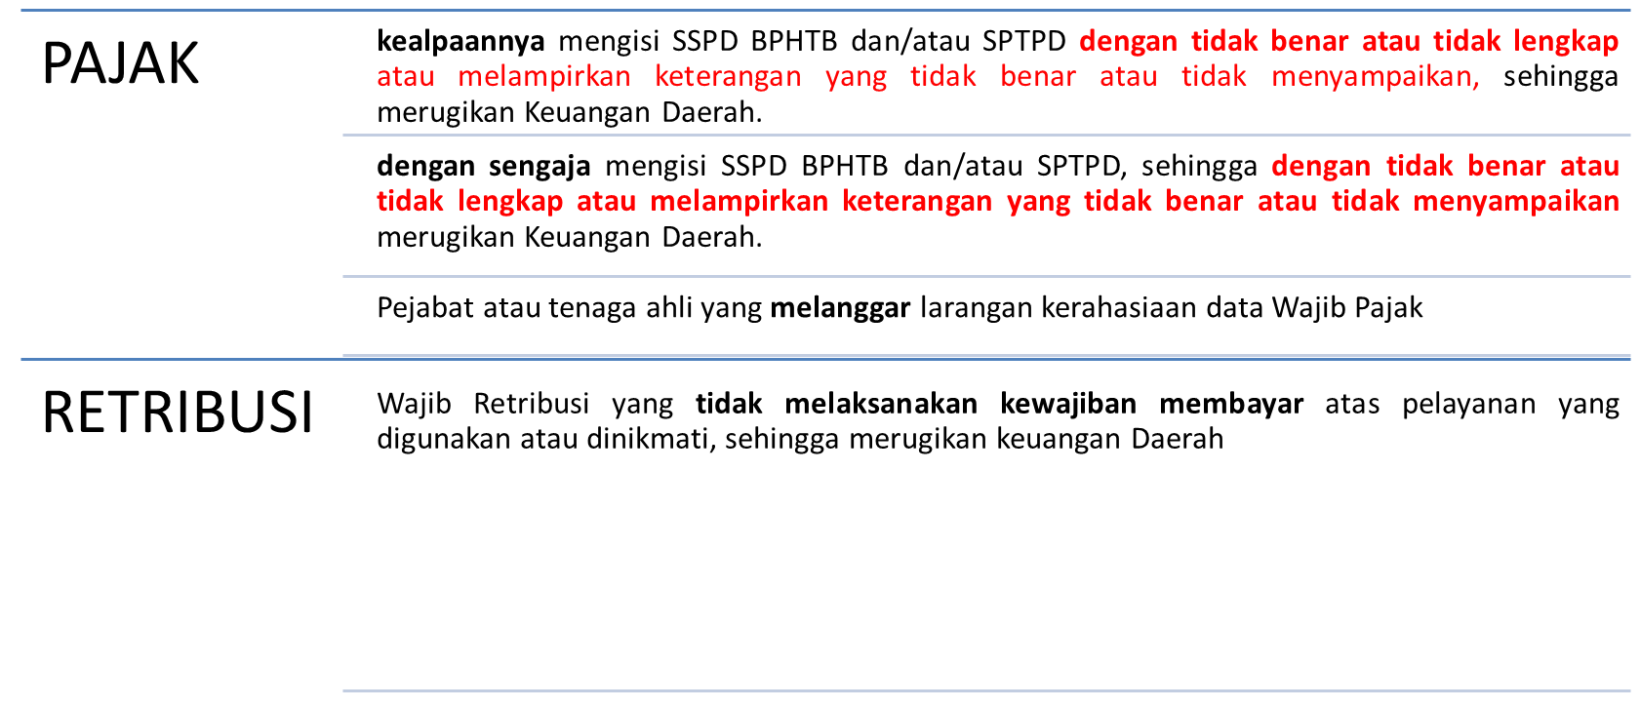
SANKSI PIDANA
BAB X
SANKSI
2 Bagian & 7 Pasal

Slide 23
SANKSI ADMINISTRATIF
BAB X
SANKSI
Bunga
Denda dan/atau
Kenaikan Pajak atau Retribusi
Wajib Pajak tidak melaksanakan kewajiban pembayaran Pajak dan/atau Retribusi
bunga
1% (satu persen) perbulan
Wajib Pajak tidak melaksanakan kewajiban pelaporan SPTPD
denda
ditetapkan dengan STPD sebesar Rp100.000,00 (seratus ribu rupiah) untuk setiap SPTPD.
SKPDKB yang terbit berdasarkan perhitungan secara jabatan
bunga
Kenaikan 50% dari pokok pajak kurang bayar untuk jenis PBJT
Kenaikan 25% pokok pajak kurang bayar untuk jenis selain PBJT

Slide 24
BAB XI
Pada saat Peraturan Daerah ini mulai berlaku, terhadap hak dan kewajiban Wajib Pajak dan Wajib Retribusi yang belum diselesaikan sebelum Peraturan Daerah ini diundangkan, penyelesaiannya dilakukan berdasarkan Peraturan Daerah di bidang Pajak dan Retribusi yang ditetapkan sebelum berlakunya Peraturan Daerah ini.
KETENTUAN PERALIHAN
(1 Pasal)

Slide 25
BAB XII
Ketentuan mengenai Pajak MBLB, Opsen PKB, dan Opsen BBNKB sebagaimana diatur dalam Peraturan Daerah ini mulai berlaku pada tanggal 5 Januari 2025.
Ketentuan mengenai pelaksanaan pemanfaatan barang milik daerah yang telah dilaksanakan berdasarkan perjanjian masih tetap berlaku sampai berakhirnya masa perjanjian.
KETENTUAN PENUTUP
(1 Pasal)

Slide 26
TERIMAKASIH
BADAN PENDAPATAN DAERAH KABUPATEN CIREBON
Jl. Sunan Ampel No. 01
Telp. 0231-321431, Fax. (0231) 321431
S U M B E R
BADAN PENDAPATAN DAERAH KABUPATEN CIREBON
Jl. Sunan Ampel No. 01
Telp. 0231-321431, Fax. (0231) 321431
S U M B E R

